Slide 1
第六章 样本及抽样分布
引言
数理统计学是一门应用性很强的学科. 它是研究怎样以有效的方式收集、 整理和分析带有随机性的数据，以便对所考察的问题作出推断和预测，直至为采取一定的决策和行动提供依据和建议.
1

Slide 2
数理统计学发展的三个阶段
20世纪以前——萌芽时期
20世纪初到二战结束——发展至成熟期
战后——继续发展
国内外著名的统计软件包： SAS，SPSS，STAT等.
2

Slide 3
数理统计所要研究的问题:
在数理统计中，不是对所研究的对象全体进行观察，而是抽取其中的部分进行观察获得数据，并通过这些数据对总体进行推断.
(1)怎样设计试验，决定观察的数目；
(2)怎样利用试验观察的结果作出一个“好”的推断等.
3

Slide 4
第一个问题是怎样进行抽样，使抽得的样本更合理,并有更好的代表性？这是抽样方法和试验设计问题：最简单易行的是进行随机抽样.
第二个问题是怎样从取得的样本去推断总体？这种推断具有多大的可靠性？
这是统计推断问题.
4

Slide 5

一、总体和样本
1.总体
一个统计问题总有它明确的研究对象.
研究对象的全体称为总体(母体)，
总体中每个成员称为个体.
总体
…
研究某批灯泡的质量
5

Slide 6

然而在统计研究中，人们关心总体仅仅是关心其每个个体的一项(或几项)数量指标和该数量指标在总体中的分布情况. 这时，每个个体具有的数量指标的全体就是总体.
某批
灯泡的寿命
国产轿车每公里
的耗油量
国产轿车每公里耗油量的全体就是总体
该批灯泡寿命的全体就是总体
6

Slide 7
由于每个个体的出现是随机的，所以相应的数量指标的出现也带有随机性. 从而可以把这种数量指标看作一个随机变量.
这样，总体就可以用一个随机变量及其分布来描述.
7

Slide 8
例如:研究某批灯泡的寿命时，关心的数量指标就是寿命，那么，此总体就可以用随机变量X表示，或用其分布函数F(x)表示.
类似地，在研究某地区中学生的营养状况时，若关心的数量指标是身高和体重，我们用X和Y分别表示身高和体重，那么此总体就可用二维随机变量(X,Y)或其联合分布函数F(x,y)来表示.
统计中，总体这个概念的要旨是：总体就是满足某一个概率分布的随机变量“X”.
8

Slide 9
2. 样本
为推断总体X的分布及各种特征，按一定规则从总体中抽取若干个体(X₁, X₂, …, X_{n})进行观察试验，以获得有关总体的信息，这一抽取过程称为 “抽样”，所抽取的部分个体称为样本. 样本中所包含的个体数目称为样本容量.
从某品牌轿车中抽5辆进行耗油量试验
样本容量为5
9

Slide 10
样本是随机变量.
抽到哪5辆是随机的
容量为n的样本可以看作n维随机变量.
但是，一旦取定一组样本，得到的是n个具体的数 (x₁,x₂,…,x_{n})，称为样本的一次观察值，简称样本值 .
10

Slide 11
由于抽样的目的是为了对总体进行统计推断，为了使抽取的样本能很好地反映总体的信息，必须考虑抽样方法.
最常用的一种抽样方法叫作“简单随机抽样”，它要求抽取的样本满足下面两点:
1. 代表性： X₁,X₂,…,X_{n}中每一个与所考察
的总体有相同的分布.
2. 独立性： X₁,X₂,…,X_{n}是相互独立的随机变量.
11

Slide 12
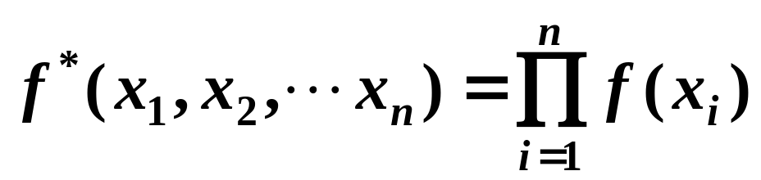
由简单随机抽样得到的样本称为简单随机样本，它可以用与总体独立同分布的n个相互独立的随机变量X₁,X₂,…,X_{n}表示.
若总体的分布函数为F(x)，则其简单随机样本的联合分布函数为
F(x₁) F(x₂) … F(x_{n})
联合密度函数为
以后，我们所指的样本均为简单随机样本.
12

Slide 13
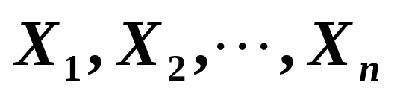
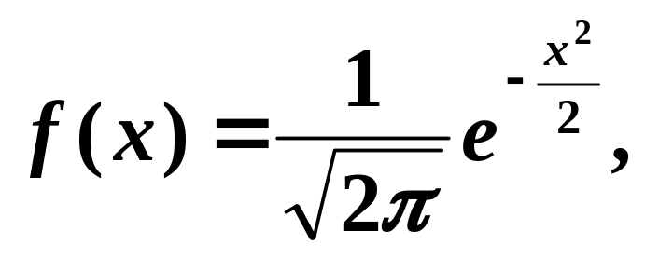
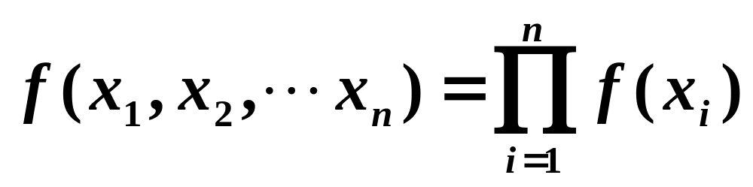
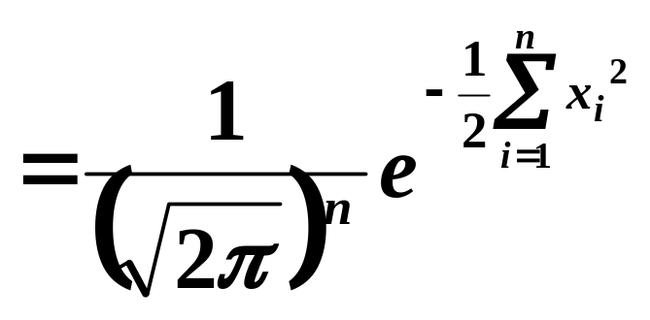
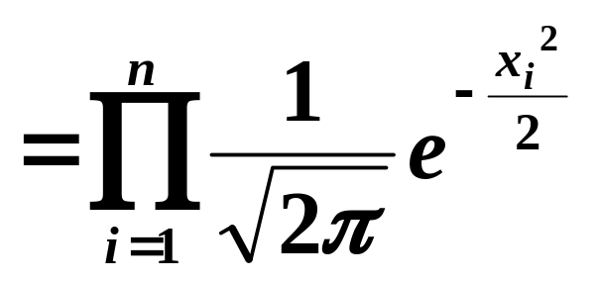
例：设总体X~N(0,1)
为来自总体X的样本，
求 的联合密度.
解：
13

Slide 14
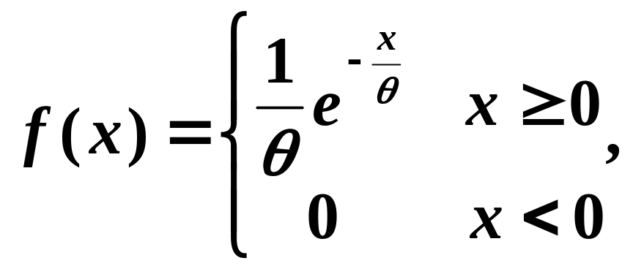
例：设总体X的密度函数为
为来自总体X的样本，
求 的联合密度.
14

Slide 15
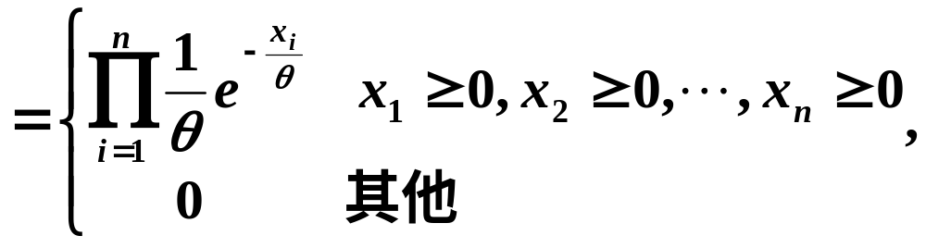
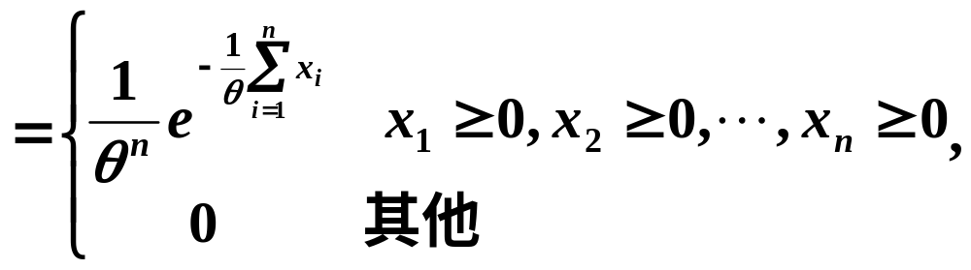
解：
15

Slide 16
3. 总体、样本、样本值的关系
事实上我们抽样后得到的资料都是具体的、确定的值. 如我们从某班大学生中抽取10人测量身高，得到10个数，它们是样本取到的值而不是样本. 我们只能观察到随机变量取的值而见不到随机变量.
16

Slide 17
总体（理论分布）
？
样本
样本值
统计是从手中已有的资料--样本值，去推断总体的情况---总体分布F(x)的性质.
样本是联系二者的桥梁
总体分布决定了样本取值的概率规律，也就是样本取到样本值的规律，因而可以由样本值去推断总体.
17

Slide 18
二、统计量和抽样分布
1. 统计量
由样本值去推断总体情况，需要对样本值进行“加工”，这就要构造一些样本的函数，它把样本中所含的（某一方面）的信息集中起来.
这种不含任何未知参数的样本的函数称为统计量. 它是完全由样本决定的量.
18

Slide 19


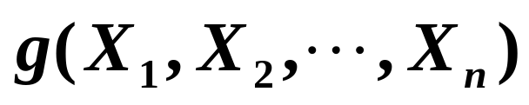



定义 为来自总体X的一个样本， 是 的函数，若g不含任何未知参数，则称 是一个统计量.
因为统计量 是随机变量 的函数，因此统计量是一个随机变量. 设 是样本 的样本值，则称 是统计量 的观察值.
19

Slide 20
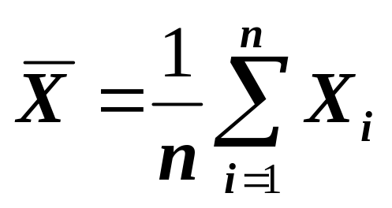
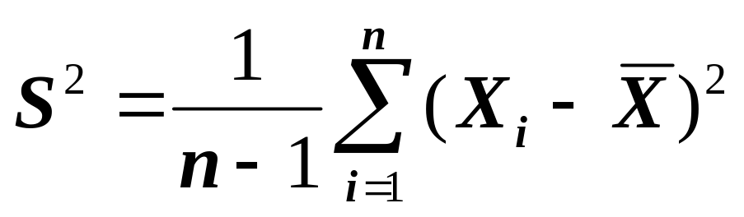
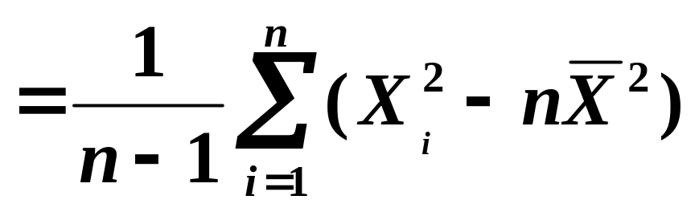
它反映了总体均值
的信息
2.几个常见统计量
样本均值
样本方差
它反映了总体方差
的信息
20

Slide 21
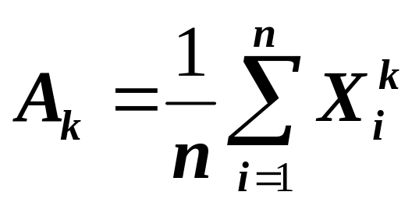
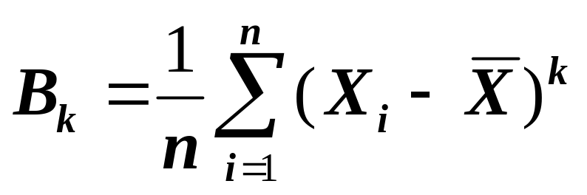
它反映了总体k 阶矩
的信息
样本k阶原点矩
k=1,2,…
样本k阶中心矩
它反映了总体k 阶
中心矩的信息
k=1,2,…
21

Slide 22




注：由辛钦定理，当X的期望 存在时，
更一般地，当X的k 阶矩 存在时，
即：样本的k 阶矩依概率收敛于总体的k 阶矩.
22

Slide 23
3.统计量的抽样分布
统计量既然是依赖于样本的，而后者又是随机变量，故统计量也是随机变量，因而就有一定的分布，这个分布叫做统计量的“抽样分布” .
23

Slide 24

抽样分布就是通常的随机变量函数的分布. 只是强调这一分布是由一个统计量所产生的. 研究统计量的性质和评价一个统计推断的优良性，完全取决于其抽样分布的性质.
精确抽样分布
（小样本问题中使用）
抽样分布
渐近分布
（大样本问题中使用)
24

Slide 25

三. 统计三大分布
1、
分布
分布是由正态分布派生出来的一种分布.
由德国大地测量学者F. Helmert1876年在研究正态总体的样本方差时发现.
25

Slide 26

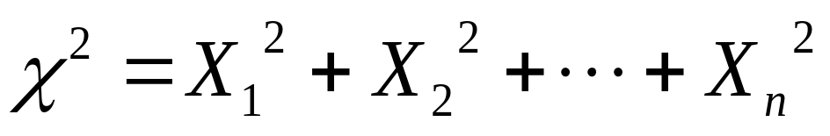

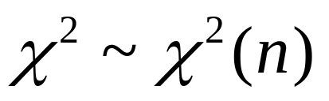
定义: 设 相互独立, 都服从正态
分布N(0,1), 则称随机变量：
所服从的分布为自由度为 n 的 分布.
记为
26

Slide 27
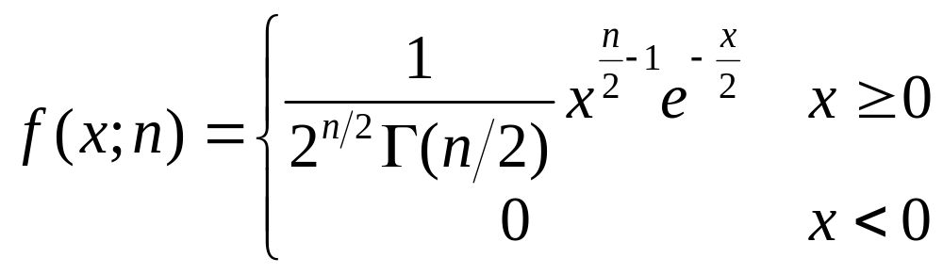
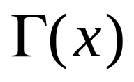
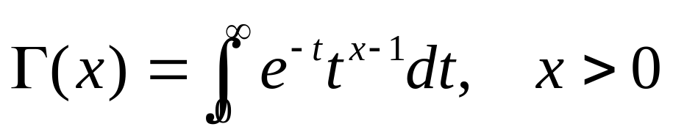
分布的密度函数为
其中伽玛函数 通过积分
来定义.
27

Slide 28
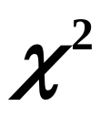
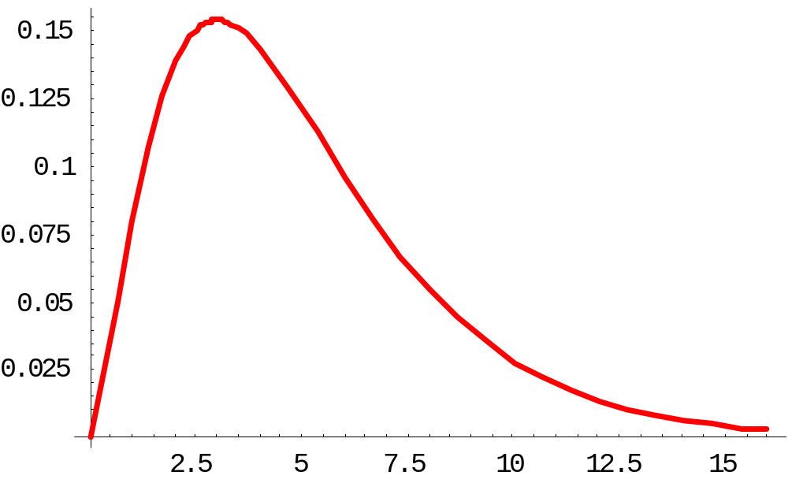
分布的概率密度曲线图形为
28

Slide 29
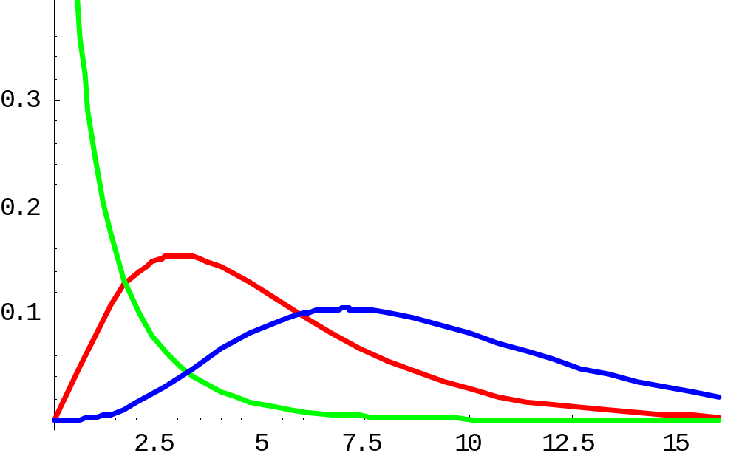
对应不同参数n的图形为：
绿色(n=1),红色(n=5),蓝色(n=15)
29

Slide 30
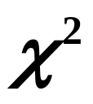

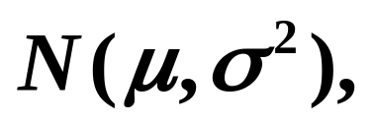
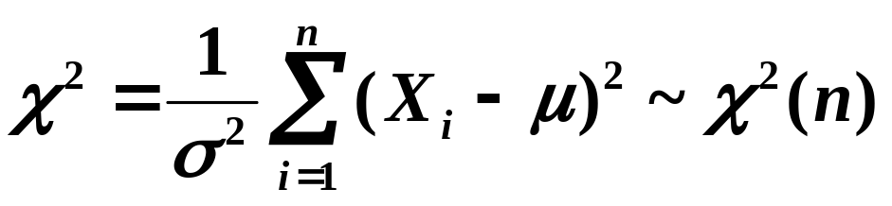
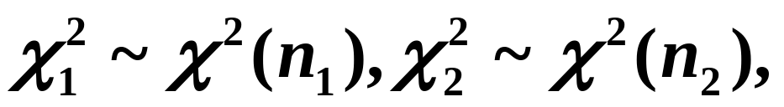
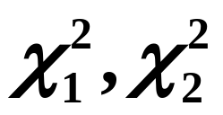
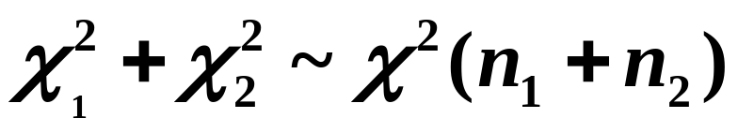

由 分布的定义，不难得到：
1. 设 相互独立, 都服从正态分布
则
2. 设 且 相互
独立，则
这个性质叫 分布的可加性.
30

Slide 31
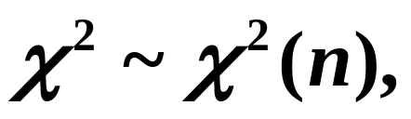
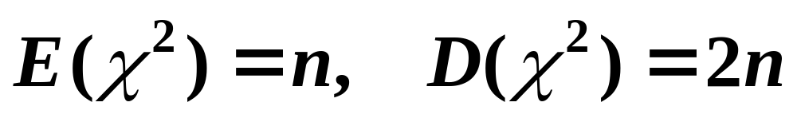


3.若 则有
证明：
因 ，故
31

Slide 32







32

Slide 33
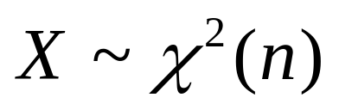
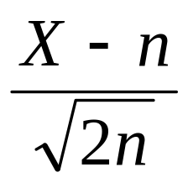
应用中心极限定理可得，若
若
，则当n充分大时，
的分布近似正态分布N(0,1).
33

Slide 34





定义 称满足条件
的点 为 分位点。
当n充分大时，
其中 是标准正态分布上的 分位点
34

Slide 35
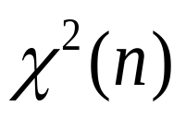
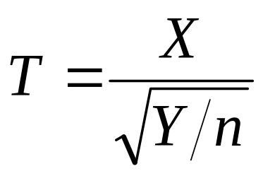
2、t 分布
定义: 设X～N(0,1) , Y～ , 且X与Y相互独立，则称变量
所服从的分布为自由度为 n的 t 分布.
记为T～t(n).
t 分布是由英国医生W.S.Gosset（笔名“Student”）于1908年导出的.
35

Slide 36
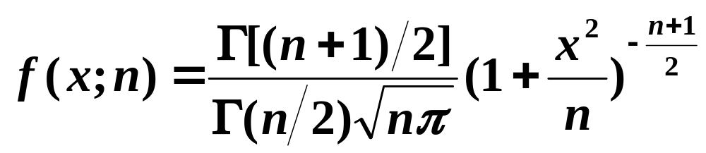
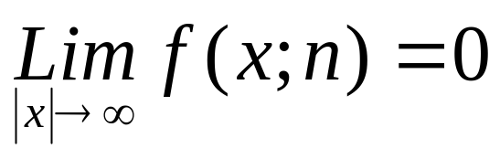
T的密度函数为：
t分布的密度函数关于x=0对称，且
当n充分大时，其图形类似于标准正态分布密度函数的图形.
36

Slide 37
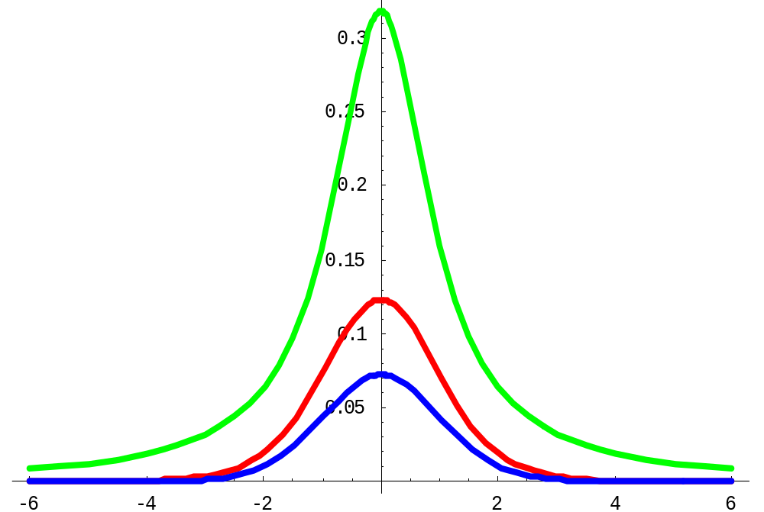
其图形为绿色(n=50),红色(n=10),蓝色(n=1)
37

Slide 38

不难看到，当n充分大时，t 分布近似N (0,1)分布. 但对于较小的n，t分布与N (0,1)分布相差很大.
性质1 当n充分大时，
38

Slide 39




定义：称满足条件
的点 为t分布 分位点。
性质2
性质3
39

Slide 40
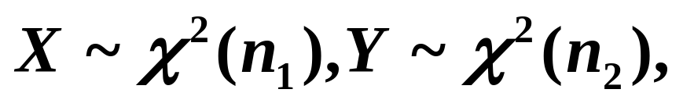
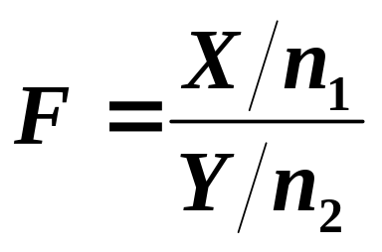
3、F分布
定义: 设 X与Y相互独立，则称统计量
服从自由度为n₁及 n₂ 的F分布，n₁称为第一自由度，n₂称为第二自由度，记作 F~F(n₁,n₂) .
40

Slide 41
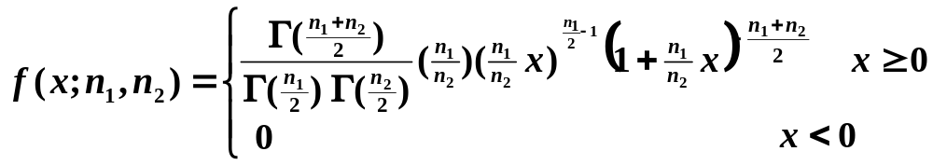
若X~F(n₁,n₂)， X的概率密度为
41

Slide 42
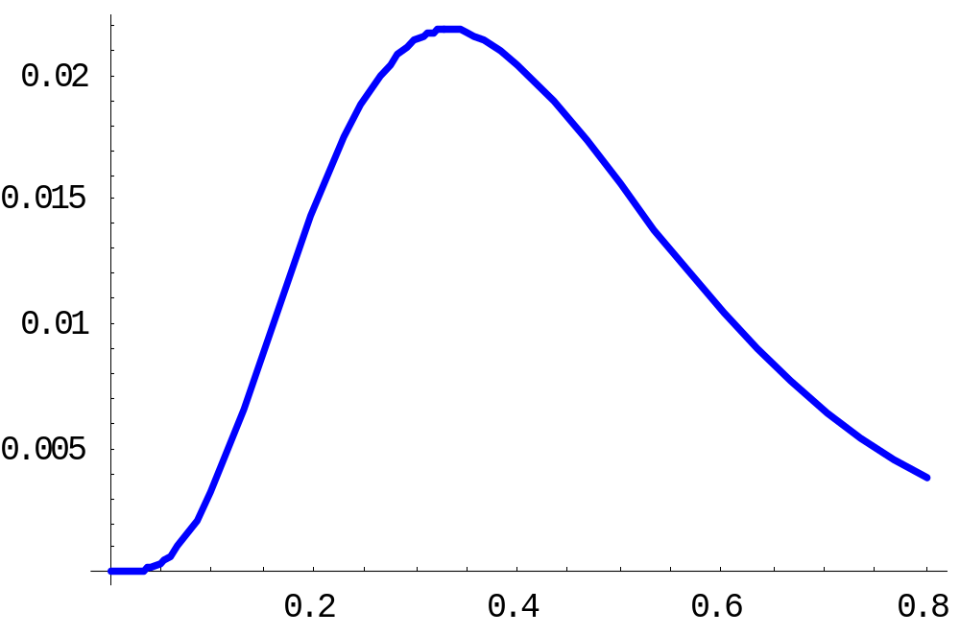
F分布的概率密度函数图形为
42

Slide 43




性质1 若
则
定义：称满足条件
的点 为F分布的 分位点。
43

Slide 44




性质2
证明：
44

Slide 45




所以
又
因而
所以
45

